Slide 1
Surface Observations
  111 Group - Land Observations
  مجموعة 111 - الرصد الأراضي

Slide 2
111 Group - Land Observations
iihVV Nddff 00fff 1sTTT 2sTTT 3PPPP 4PPPP 5appp 6RRRt 7wwWW 8NhCCC 9GGgg
iRiXhVV
iR -- Precipitation indicator
ix -- Station type and present and past weather indicator
h -- Cloud base of lowest cloud seen (meters above ground)
VV -- Visibility
Nddff
N -- Total cloud cover
dd -- wind direction in 10s of degrees
ff -- wind speed in units determined by wind type indicator
00fff (optional)
fff -- wind speed if value greater than 100
1sTTT – Temperature
s -- sign of temperature (0=positive, 1=negative)
TTT -- Temperature in .1 C
2sTdTdTd – Dewpoint
s -- sign of temperature (0=positive, 1=negative, 9 = RH)
TdTdTd -- Dewpoint temperature in .1 C (if sign is 9, TTT is relative humidity)

Slide 3
المجموعة
Nddff

Slide 4
المجموعة Nddff
كمية السحب الموجودة في القبة السماوية حسب المقياس الثماني
N كمية السحاب الكلية بالأثمان ( 1/ 8 )
اتجاه الرياح الذي تهب منه بعشرات الدرجات حسب الاتجاه
dd اتجاه الرياح بعشرات الدرجات
سرعة الرياح بالعقدة
ff سرعة الرياح بالعقدة

Slide 5
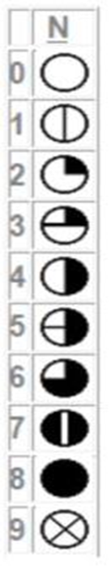
N -- Total cloud cover
N
0 -- 0 eighths (clear)
1 -- 1/8th
2 -- 2/8ths
3 -- 3/8ths
4 -- 4/8ths
5 -- 5/8ths
6 -- 6/8ths
7 -- 7/8ths
8 -- 8/8ths (overcast)
9 -- sky obscured
/ -- no observation

Slide 6
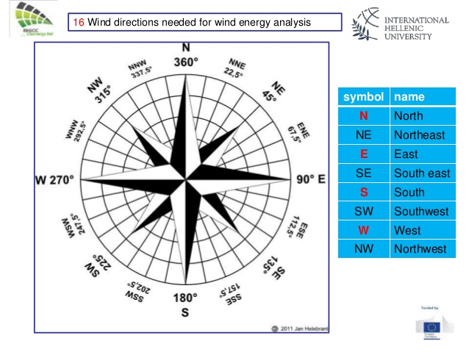
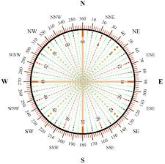
dd -- wind direction
dd -- wind direction in 10s of degrees

Slide 7
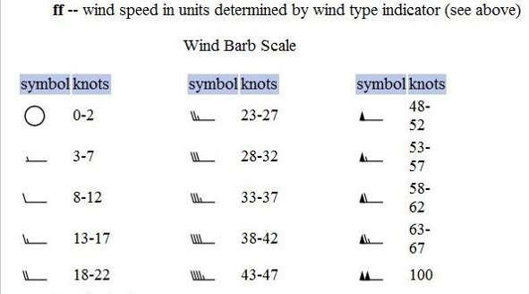
ff -- wind speed

Slide 8
00fff المجموعة
00fff (optional)
fff -- wind speed if value greater than 100

Slide 9
المجموعة
1sTTT

Slide 10
المجموعة 1snTTT
1sTTT -- Temperature
s -- sign of temperature (0=positive, 1=negative)
TTT -- Temperature in .1 C

Slide 11
المجموعة 1snTTT
رقم ثابت يشير الى مجموعة درجة حرارة الهواء
رقم مميز لمجموعة درجة حرارة الهواء 1
رقم يشير إلى درجة حرارة الهواء سالبه أو موجبة
Sn مميز لدرجة حرارة الهواء (سالب ام موجب )
إذا كان درجة الحرارة موجبة أو صفر
0
إذا كان درجة الحرارة سالبة
1
درجة حرارة الهواء بأعشار الدرجة المئوية
TTT درجة حرارة الهواء لأقرب رقم عشري

Slide 12
المجموعة
2sTdTdTd

Slide 13
المجموعة 2snTdTdTd
2sTdTdTd -- Dewpoint
s -- sign of temperature (0=positive, 1=negative, 9 = RH)
TdTdTd -- Dewpoint temperature in .1 C (if sign is 9, TTT is relative humidity)

Slide 14
المجموعة 2snTdTdTd
رقم ثابت يشير الى درجة حرارة نقطة الندى
2 رقم مميز لمجموعة درجة حرارة نقطة الندى
رقم يشير إلى درجة حرارة نقطة الندى سالبة أو موجبة
sn مميز لدرجة حرارة نقطة الندى (سالب ام موجب )
إذا كانت نقطة الندى موجبة أو صفر
0 درجة حرارة نقطة الندى موجبة او درجة حرارة نقطة الندى صفر
إذا كانت نقطة الندى دون الصفر المئوي
1 درجة حرارة نقطة الندى سالبة
درجة حرارة نقطة الندى بأعشار الدرجة المئوية
TdTdTd درجة حرارة نقطة الندى لأقرب رقم عشري

Slide 15


